Slide 1

Strumenti dell’ente di certificazione
Background visual
To change background visual:
Right click on the slide
Click “Format background”
Choose your image (Size: 1920x1080px)

Slide 2
Summary
01
02
03
Bureau veritas
Rischio informatco
Regolamento europeo per il trattamento dei dati
04
05
Strumenti per l’adeguamento
conclusioni

Slide 3

Bureau veritas
To change the image:
Delete the image
Click on the image icon in the center of the block on the left
Choose your image
01

Slide 4
Bureau Veritas
in sintesi
I NOSTRI
VALORI
Nato nel 1828
Leader a livello globale per i servizi di verifica di conformità nell’ambito della Qualità, Salute e Sicurezza, Ambiente e Responsabilità Sociale (QHSE)
Il nostro asset migliore è costituito dai nostri tecnici esperti in tutto il mondo che garantiscono impegno e dedizione completa
Terza Parte Indipendente, Bureau Veritas svolge la propria attività nel pieno rispetto di:
› Valori Fondamentali
(fissi ed assoluti)
  Integrità ed etica
  Imparzialità nel giudizio
  Rispetto per le persone
  Responsabilità verso l’Ambiente e la Società
› Valori Professionali
(soggetti a miglioramento misurabile)
  Orientamento al Cliente
  Intraprendenza e leadership
  Condivisione delle conoscenze a livello globale e formazione continua
  Trasparenza
  Teamworking e solidarietà

Slide 5
RIPARTIZIONE DEI RICAVI
PER AREA GEOGRAFICA
15%
35%
31%
NORD AMERICA
ASIA-PACIFICO
EUROPA
7.000 PERSONE
30.300 PERSONE
Di cui 14,000
in Cina
17.600 PERSONE
10%
9%
AMERICA LATINA
AFRICA
& MEDIO ORIENTE
14.100 PERSONE
6.400 PERSONE

Slide 6
Bureau veritas in cifre
€4^{,8}
77^{.000}
400^{.000}
1.500
3.500
miliardi
Ricavi 2018
Dipendenti
Clienti
Uffici e
laboratori
Accreditamenti
e accordi

Slide 7
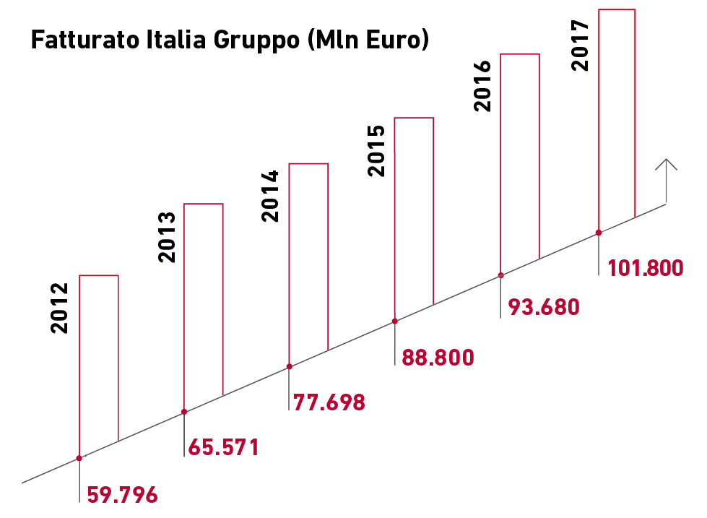


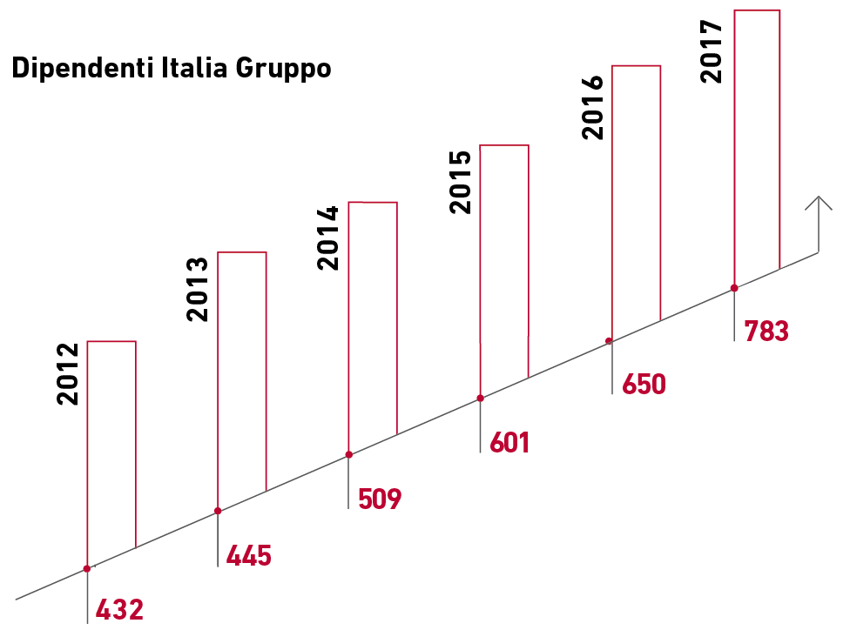
Bureau veritas in ITALIA
Dal
1839
2018
2017
800+
2016
2015
IN ITALIA
2014
106
2013
102
DIPENDENTI
€106
94
19
89
milioni
78
66
UFFICI
2018
Oltre
20.000
FATTURATO
2017
2016
2015
Oltre
650
2014
CLIENTI
800+
2013
783
650
TECNICI e VALUTATORI
601
509
445

Slide 8
Un ampio portfolio
di attività
Distribuzione Fatturato Italia*
38%
28%
12%
› Business globali
che offrono un’ampia gamma di servizi
INDUSTRIA
CERTIFICAZIONE DI SISTEMA SERVIZIO
PRODOTTO
BUILDING & INFRASTRUCTURE
9%
7%
6%
Ispezione, Test, Audit, Certificazione,
Classificazione,
Risk Management,
Assistenza Tecnica e Formazione
MARINE &
OFFSHORE
COMMODITIES
CONSUMER
PRODUCTS
*Percentuale dei ricavi 2017

Slide 9

RISCHIO INFORMATICO
To change the image:
Delete the image
Click on the image icon in the center of the block on the left
Choose your image
02

Slide 10
IMPARIAMO A CONOSCERE IL RISCHIO
RISCHIO = P x D
          P come Pericolosità: è la probabilità che in una certa area si verifichi un incidente
          D come Danno = E x V
          E come Esposizione: è la maggiore o minore presenza di beni (materiali o immateriali) interessata
          V come Vulnerabilità: è la propensione a subire un danno (ingegneria/struttura/modalità di utilizzo)
Danno

Slide 11
Scenario: perché conoscere il rischio
Il numero di incidenti che minacciano la continuità dei servizi è in crescita P
Le Organizzazioni sono sempre più dipendenti dai loro asset informatici E
Gli utenti dell’informazione (interni ed esterni) ne chiedono sempre maggiore disponibilità V
L’aumento di incidenti (ma anche l’evoluzione legislativa) hanno reso le Organizzazioni consapevoli della necessità di dotarsi di un approccio strutturato alla sicurezza dei dati
I consumatori di ogni bene chiedono sempre più garanzie sulla gestione dei propri dati
Una “breccia” di sicurezza può:
Distruggere l’immagine aziendale
Ridurre il valore del business
Compromettere futuri introiti

Slide 12
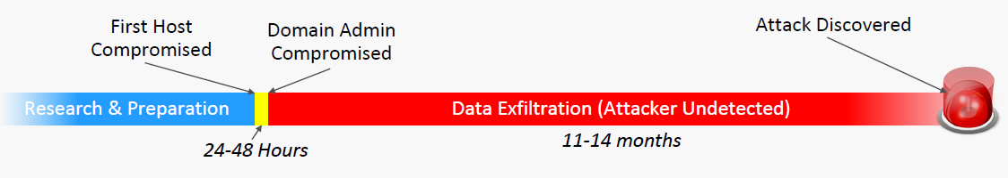
La voce degli hacker - (NUIX – “The black report”)
L’81% degli hacker intervistati dichiara che possono identificare le vulnerabilità e sottrarre i dati in meno di 12 ore
L’84% usa tecniche di “social engineering” come parte della strategia di attacco (pensiamo a quante informazioni vengono scambiate in una tratta del treno AV Milano/Bologna/Roma in orario di lavoro...)
Il 52% ha ammesso che la consapevolezza (“awareness”) delle persone è la contromisura più efficace
Il 100% degli hacker intervistati, esperti di penetration test e forensi concordano che una volta che si è riusciti ad accedere al dato/informazione, «it’s gone… like gone gone»
Timeline tipica di un attacco

Slide 13
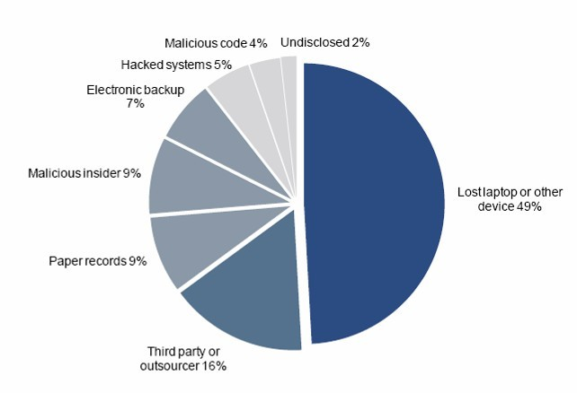
I motivi della perdita di dati
Laptop o altri dispositivi persi o rubati sono la maggiore fonte di perdita di informazioni. (Ponemon Institute LLC)

Slide 14
Information Security non vuol dire SOLO “IT Security”
L’Informazione deve essere protetta lungo tutto il suo ciclo di vita:
    Creazione
    Archiviazione
    Elaborazione
    Distribuzione
    Distruzione (data retention)
L’Informazione deve essere protetta indipendentemente dal suo formato quindi: bisogna proteggere anche il “contenitore dell’informazione”: infrastrutture tecnologiche, infrastrutture… non solo IT
    Documenti cartacei (sulla scrivania, nel cestino, vicino alla fotocopiatrice)
    Comunicazioni verbali
    Conversazioni in luoghi pubblici
    Persone
    Accessi agli uffici

Slide 15
Information Security Management System
  È un processo gestionale e non un processo tecnologico
  È il frutto di una decisione strategica dell’organizzazione non un «desiderio» del responsabile IT
  Richiede una progettazione e un’implementazione che tenga conto di:
      Esigenze ed obiettivi
      Requisiti di sicurezza
      Processi coinvolti
      Dimensioni e struttura dell’organizzazione
La parte del Sistema di Gestione aziendale, basata su un approccio di rischio, volta a definire, implementare, gestire, monitorare, riesaminare, mantenere e migliorare l’information security

Slide 16

Regolamento europeo trattamento dei dati
To change the image:
Delete the image
Click on the image icon in the center of the block on the left
Choose your image
03

Slide 17
Regolamento (Ue) 2016/679 del Parlamento Europeo e del Consiglio – un flash
L'assemblea plenaria del Parlamento Europeo in aprile 2016 ha approvato il Regolamento Europeo per il trattamento dei dati
personali GDPR, che mira a garantire maggiori opportunità e tutele per cittadini e imprese e abrogando la normativa
precedente (Codice della Privacy, DL 196 2003)
Il Regolamento si applica solo ai dati relativi alle persone fisiche. Non si applica alle persone giuridiche
Essendo la normativa-cardine in materia di trattamenti dei dati personali, il GDPR ovviamente riguarda tutti coloro che
trattano dati personali e quindi interessa le piccole e medie imprese così come le grandi organizzazioni.
Cosa si intende per dati personali?
Qualunque informazione relativa a persona fisica, identificata o identificabile
Dati identificativi, ovvero quelli che permettono l'identificazione diretta dell'interessato
Dati relativi a condanne penali e reati
Dati idonei a rivelare l'origine razziale ed etnica le convinzioni religiose, filosofiche o di altro genere, le opinioni politiche, l'adesione a partiti, sindacati, associazioni od organizzazioni a carattere religioso, filosofico, politico o sindacale, sessuale
Dati relativi alla salute compresa la prestazione di servizi di assistenza sanitaria

Slide 18
Obblighi
Il GDPR, offrendo delle linee guida, demanda all’azienda che recepisce la normativa il compito di concretizzarle in azioni che ne garantiscano il rispetto, con il dovere di giustificare costantemente la ratio delle proprie scelte di adeguatezza.
I registri delle attività di trattamento devono essere tenuti in forma scritta (anche elettronica) dal titolare e, ove sia presente, dal responsabile, al fine di dimostrare la conformità al Regolamento; tale obbligo sussiste per le imprese o le organizzazioni:
    con più di 250 dipendenti
    che effettuano un trattamento che presenta rischi per diritti e libertà dell'interessato
    non sia occasionale
    includa categorie particolari di dati sensibili
    Consenso
    È richiesta una manifestazione di volontà libera, specifica, informata e inequivocabile da parte del soggetto interessato con la quale si manifesta il proprio assenso (dichiarazione o azione positiva inequivocabile) che i dati personali che lo riguardano sono oggetto di trattamento da parte dell’esercente
La nomina del DPO è obbligatoria:
    se il trattamento è svolto da un'autorità pubblica o da un organismo pubblico
    se le attività principali del titolare o del responsabile consistono in trattamenti che richiedono il monitoraggio regolare e sistematico di interessati su larga scala
    se le attività principali del titolare o del responsabile consistono nel trattamento su larga scala di categorie particolari di dati
Notifica di eventuali violazioni (data breach) all’authority e agli interessati
    In caso di violazione dei dati personali in grado di provocare danni fisici, materiali o immateriali alle persone fisiche (perdita del controllo dei dati personali) il titolare del trattamento deve notificare la violazione al Garante senza ingiustificato ritardo e, ove possibile, entro 72 ore dal momento in cui ne è venuto a conoscenza
    Sono previste sanzioni fino a 20 milioni di euro o fino al 4% del fatturato annuale mondiale

Slide 19
Indicazioni normative
  Con la Privacy by Design il titolare mette in atto misure tecniche e organizzative adeguate, fin dalla fase della progettazione (es.: pseudonimizzazione) volte ad attuare in modo efficace i principi di protezione dei dati
  Le misure devono tener conto della natura, dell'ambito di applicazione, del contesto e delle finalità del trattamento, (come anche dei rischi del trattamento aventi probabilità e gravità diverse per diritti e libertà delle persone fisiche)
  La Privacy by Default, invece, prevede che la protezione del dato diventi l’impostazione predefinita per ogni trattamento assicurando che siano trattati solo i dati personali necessari per ogni specifica finalità del trattamento (l’obbligo vale per quantità dei dati personali raccolti, portata del trattamento, periodo di conservazione e accessibilità) e non siano resi accessibili dati personali a un numero indefinito di persone fisiche senza l'intervento della persona fisica

Slide 20

gli strumenti certificativi per aiutare le aziende nell'adeguamento normativo
To change the image:
Delete the image
Click on the image icon in the center of the block on the left
Choose your image
04

Slide 21
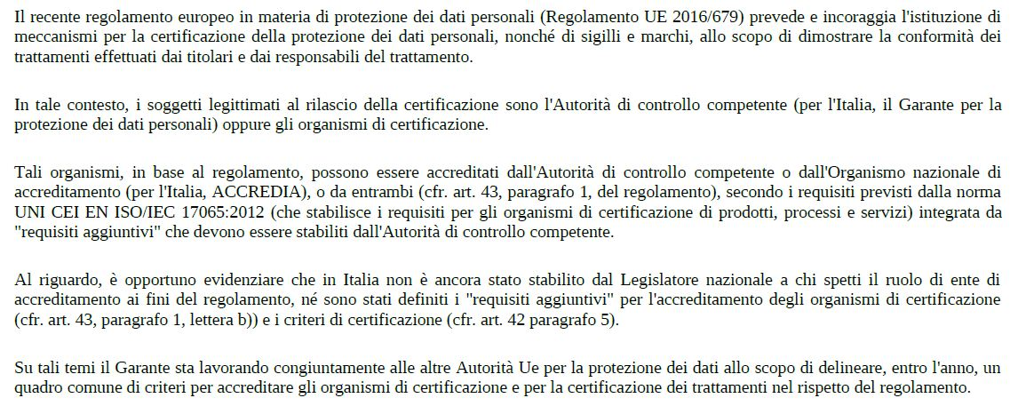
Il comunicato del garante della privacy italia (18/07/2017)

Slide 22
Certificazione UNI PDR 43-2
La prassi di riferimento ha lo scopo di definire in modo obiettivo e ripetibile le azioni corrette per garantire particolari trattamenti di dati nell'ambito ICT, in modo da offrire ai Titolari e Responsabili una guida di riferimento e alle Autorità di controllo un metro di giudizio.
I destinatari della prassi sono tutte le organizzazioni che trattano dati con strumenti elettronici, in particolare le piccole e medie imprese, più bisognose di strumenti standardizzati.
Le PdR introducono prescrizioni tecniche elaborate sulla base di un rapido processo di condivisione ristretta ai soli autori, e costituiscono una tipologia di documento para-normativo nazionale che va nella direzione auspicata di trasferimento dell’innovazione e di preparazione dei contesti di sviluppo per le future attività di normazione, fornendo una risposta tempestiva ai mercati in cambiamento
Certificarsi GDPR secondo la PdR 43.2 significa mettere sotto controllo il proprio modello di gestione, garantire maggiore trasparenza nei confronti degli utenti e delle terze parti

Slide 23
Certificazione ISO 27001:2013
La ISO 27001 è stata riconosciuta dal Working Party (ART 29) – Commissione permanente presso la CE che è presieduta dai Garanti Privacy dei vari Paesi, come lo schema di riferimento per gestire i principali aspetti del GDPR dal punto di vista dell’Information Security.
Parte dall’analisi del rischio e adotta requisiti e controlli che devono essere implementati e documentati
Gli ambiti di controllo sono:
    A.5 – POLITICA PER LA SICUREZZA DELL’INFORMAZIONE
    A.6 - ORGANIZZAZIONE DELLA SICUREZZA DELL’INFORMAZIONE
    A.7 - RISORSE UMANE E SICUREZZA DELL’ INFORMAZIONE
    A.8 – GESTIONE DEGLI ASSET
    A.9 - CONTROLLO DEGLI ACCESSI
    A.10 - CRITTOGRAFIA
    A.11 – SICUREZZA DELL’ INFORMAZIONE FISICA E AMBIENTALE
    A.12 – SICUREZZA DELLE OPERAZIONI
    A.13 – SICUREZZA DELLE COMUNICAZIONI
    A.14 - ACQUISTO, SVILUPPO E MANUTENZIONE DEI SISTEMI
    A.15 – RAPPORTI CON I FORNITORI
    A.16 - GESTIONE DEGLI INCIDENTI DI SICUREZZA DELL’INFORMAZIONE
    A.17 - ASPETTI DI SICUREZZA DELL’INFORMAZIONE SULLA GESTIONE DELLA CONTINUITA’ AZIENDALE
    A.18 – CONFORMITA’

Slide 24
Gap AnalisYS
  L’attività di Gap Analisi sui requisiti della ISO 27001 permette di fotografare lo stato dell’arte dell’azienda in materia di sicurezza delle informazioni
  Possiamo limitarci a fornire una Gap oppure ad indicare e implementare (remediation) le azioni necessarie per il raggiungimento dei requisiti richiesti dalla norma
ISO 27701:2019
É la risposta internazionale all’esigenza normativa individuata dal regolamento europeo
È un’estensione della ISO 27001 che risponde in modo puntuale ai requisiti del GDPR
In fase di definizione e approvazione (non accreditata)

Slide 25
Certificazione professionisti privacy e formazione
La certificazione Bureau Veritas CEPAS dei professionisti operanti nella Privacy è accreditata ACCREDIA dal 19 aprile 2018: questo significa che le varie figure professionali potranno ottenere una certificazione di competenza accreditata e riconosciuta a livello nazionale e internazionale
    Responsabile della protezione dei dati personali (Data Protection Officer): è il profilo specificamente disciplinato nell’art. 39 del Regolamento UE 2016/679. Supporta il Titolare o Responsabile del trattamento dati nell’applicazione del Regolamento e può svolgere compiti diversi e/o ulteriori inclusi in altri profili di livello manageriale nel rispetto del principio di assenza di conflitto di interessi
    Manager privacy: è responsabile per le attività di trattamento di dati personali e per il loro coordinamento. Coordina trasversalmente i soggetti coinvolti nel trattamento dei dati personali, per garantire il rispetto delle normative applicabili e il raggiungimento e mantenimento del livello di protezione adeguato
    Valutatore privacy: controlla la conformità del trattamento di dati personali a leggi e regolamenti applicabili. Esamina il trattamento di dati personali, valutando il rispetto di leggi e regolamenti applicabili e approva le misure necessarie a eliminare eventuali non conformità rilevate, mantenendo una posizione indipendente da chi svolge attività manageriali e operative.
    Specialista privacy: supporta il Responsabile per la protezione dei dati personali e/o il Manager privacy nel mettere a punto le idonee misure tecniche e organizzative ai fini del trattamento di dati personali. Cura la corretta attuazione del trattamento di dati personali ed è l’esperto operativo per la protezione dei dati
    Formazione (anche in e-learning) anche per figure non certificate

Slide 26

conclusioni
To change the image:
Delete the image
Click on the image icon in the center of the block on the left
Choose your image
05

Slide 27
Non posso eliminare il rischio, ma posso controllarlo
Gli attacchi alla sicurezza delle informazioni esistono in natura. Non ce ne libereremo mai!
Non esiste un «vaccino» perchè operiamo in uno scenario che non è cristallizzato ma in cambiamento
Per questo è fondamentale mettere in atto forme di prevenzione che partano dalla consapevolezza del rischio e delle conseguenze dello stesso e introdurre cultura e metodo.

Slide 28
Background visual
To change background visual:
Right click on the slide
Click “Format background”
Choose your image (Size: 1920x1080px)
Ti ringraziamo per la partecipazione
Per ulteriori informazioni:

